Slide 1

Выявление логических закономерностей по данным мониторинга
ЛР №2

Slide 2
Цель: изучение способов выявления закономерностей в разнородных данных.
Задание: Выполнить анализ собранных данных, определить и закодировать информационные признаки, выбрать метод и выявить логические закономерности с его помощью.

Slide 3
Постановка задачи
Имеются два класса изображений лиц людей.
Необходимо:
найти закономерности группирования этих изображений:
определить, чем лица разных классов отличаются друг от друга и что объединяет лица одного класса.
Методы:
визуально (ручной метод);
с помощью машинного обучения.

Slide 4
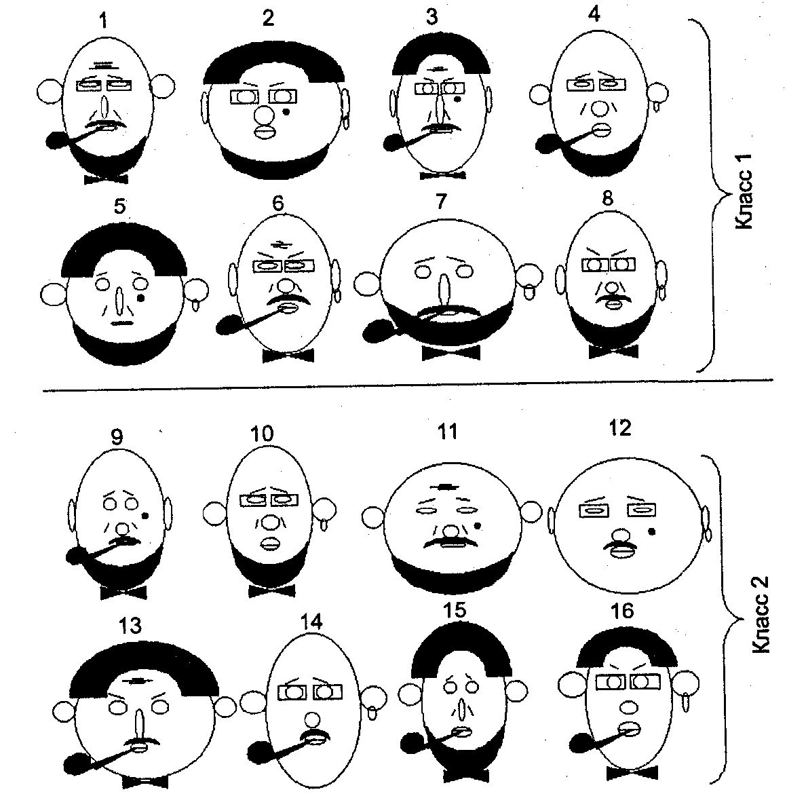

Slide 5
Пояснение
Это задача обнаружения скрытых закономерностей.
Здесь необходимо применение компьютерных методов анализа данных (машинное обучение).
Необходимо выбрать признаки, при которых обеспечивается максимальная вероятность правильного распознавания двух классов изображенных лиц.

Slide 6
Предварительная обработка (выделение признаков)
х1 (голова) — круглая — 1, овальная — 0;
х2 (уши) — оттопыренные — 1, прижатые — 0;
х3 (нос) — круглый — 1, длинный — 0;
x4 (глаза) — круглые — 1, узкие — 0;
х5 (лоб) — с морщинами — 1, без морщин — 0;
х6 (складка) — носогубная складка есть — 1, носогубной складки нет — 0;
х7 (губы) — толстые — 1, тонкие — 0;
х8 (волосы) — есть — 1, нет — 0;
х9 (усы) — есть — 1, нет — 0;
х10 (борода) — есть — 1, нет — 0;
х11 (очки) — есть — 1, нет — 0;
х12 (родинка) — родинка на щеке есть — 1, родинки на щеке нет — 0;
х13 (бабочка) — есть — 1, нет — 0;
х14 (брови) — подняты кверху — 1, опущены книзу — 0;
x15 (серьга) — есть — 1, нет — 0;
х16 (трубка) — курительная трубка есть — 1, нет — 0.

Slide 7
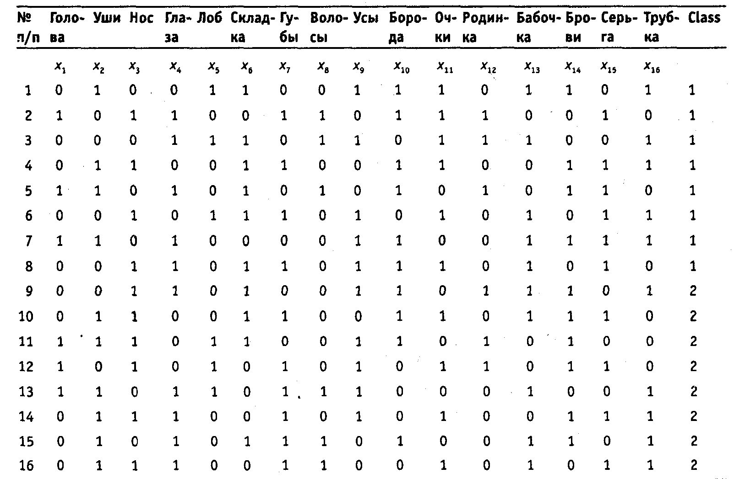
Матрица признаков

Slide 8
Какой метод выбрать?
Визуальный
Перебор вариантов классификации
Статистический
Интеллектуальный
???

Slide 9
Успехов в распознавании!

